Slide 1
施工技术基础知识
-隧道施工工艺及要点
博富特咨询
新员工入职培训
全面
专业
实用

Slide 2



关于博富特
博富特培训已拥有专业且强大的培训师团队-旗下培训师都拥有丰富的国际大公司生产一线及管理岗位工作经验，接受过系统的培训师培训、训练及能力评估，能够开发并讲授从高层管理到基层安全技术、技能培训等一系列课程。
我们致力于为客户提供高品质且实用性强的培训服务，为企业提供有效且针对性强的定制性培训服务，满足不同行业、不同人群的培训需求。
博富特认为：一个好的培训课程起始于一个好的设计,课程设计注重培训目的、培训对象、逻辑关系、各章节具体产出和培训方法应用等关键问题。

Slide 3
隧道施工工艺及要点
一、隧道施工基本原则：
1、少扰动，早进洞；
2、先套拱，稳掘进；
3、强支护，弱爆破；
4、工序均衡，整体推进；
5、铺底先行，衬砌紧跟；
6、渗水堵，股水引；
7、锚喷好，仰拱强，防水、防裂要做到；

Slide 4
隧道施工工艺及要点
一、隧道施工基本原则：
8、溶腔、溶洞处理尤其要可靠，要经得起雨季高水压的冲击；
9、4000米以上单线隧道有轨运输，历史教训莫忘记；
10、长隧短打作首选，优化辅助导坑要着力；
11、长大隧道投入要到位，添油战术丧时效；
12、隧道施工有六防：防失衡，防超欠，防塌方，防水患，防裂纹，防污染。

Slide 5
隧道施工工艺及要点
二、隧道施工主要工序工艺：
1、围岩预支护（预加固）
2、隧道掘进开挖方法（钻爆法）及隧道爆破设计
3、出碴与运输
4、初期支护
5、超前地质预报与监控量测
6、防排水施工
7、模筑衬砌
8、辅助坑道

Slide 6
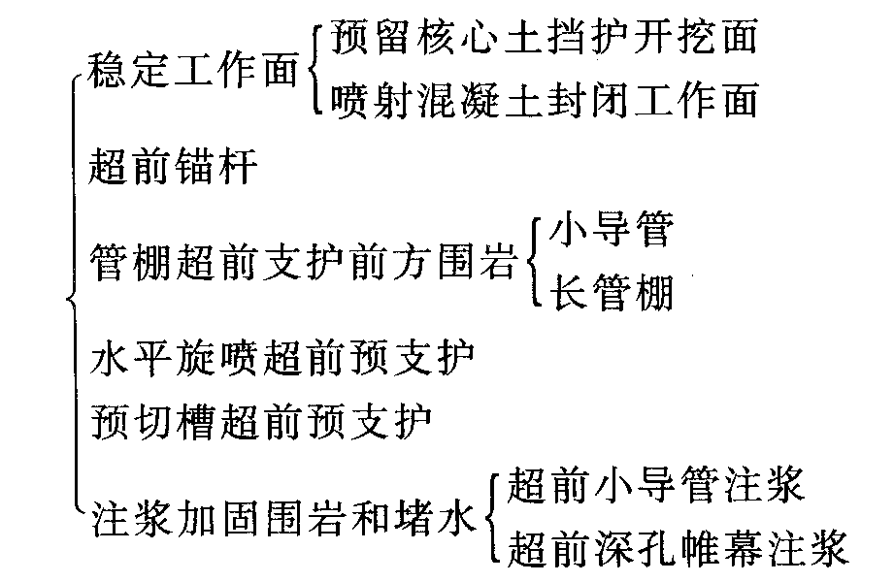
隧道施工工艺及要点
1、围岩预支护（预加固）

Slide 7
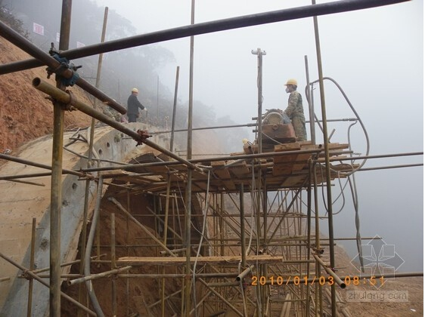
隧道施工工艺及要点
1、围岩预支护（预加固）
管棚施工

Slide 8
隧道施工工艺及要点
2、隧道掘进开挖方法（钻爆法）及隧道爆破设计
全断面法 ：
台 阶 法：两台阶
三台阶
三台阶七步开挖法
环形导坑预留核心土法
中隔壁法：中隔壁法 （CD法）
交叉中隔壁法 （CRD法）
双侧壁导坑法 ：

Slide 9
隧道施工工艺及要点
2、隧道掘进开挖方法（钻爆法）及隧道爆破设计
全断面法 ：

Slide 10
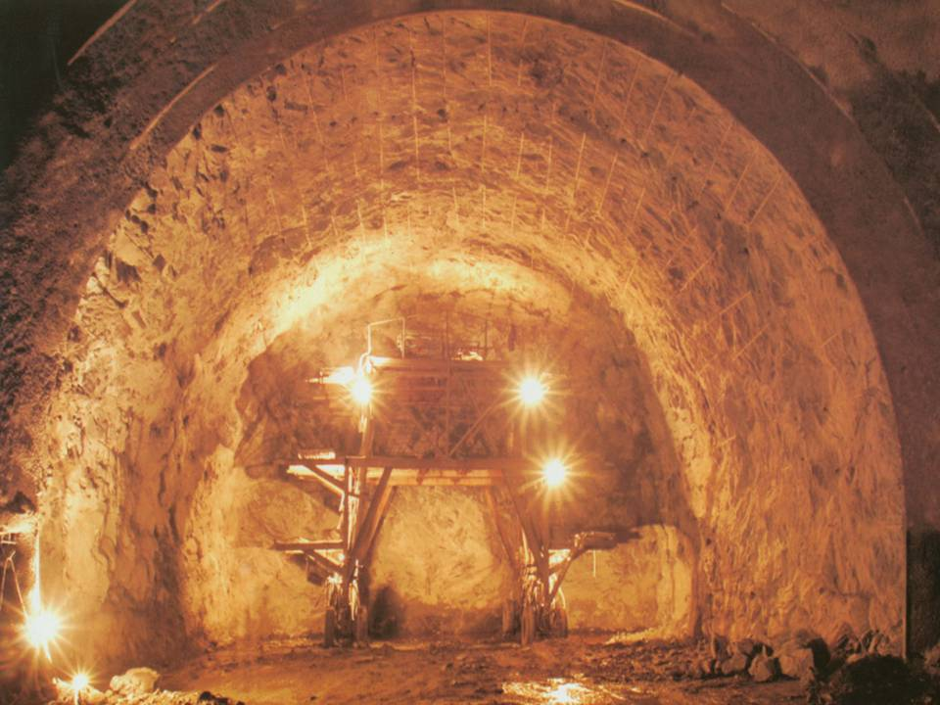
隧道施工工艺及要点
2、隧道掘进开挖方法（钻爆法）及隧道爆破设计
全断面法 ：

Slide 11
隧道施工工艺及要点
2、隧道掘进开挖方法（钻爆法）及隧道爆破设计
台 阶 法：两台阶

Slide 12
隧道施工工艺及要点
2、隧道掘进开挖方法（钻爆法）及隧道爆破设计
台 阶 法：环形导坑预留核心土法

Slide 13
隧道施工工艺及要点
2、隧道掘进开挖方法（钻爆法）及隧道爆破设计
台 阶 法：三台阶七步开挖法

Slide 14
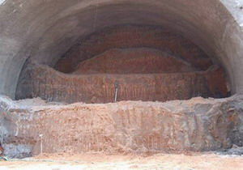
隧道施工工艺及要点
2、隧道掘进开挖方法（钻爆法）及隧道爆破设计
台 阶 法：

Slide 15
隧道施工工艺及要点
2、隧道掘进开挖方法（钻爆法）及隧道爆破设计
中隔壁法：中隔壁法 （CD法）

Slide 16
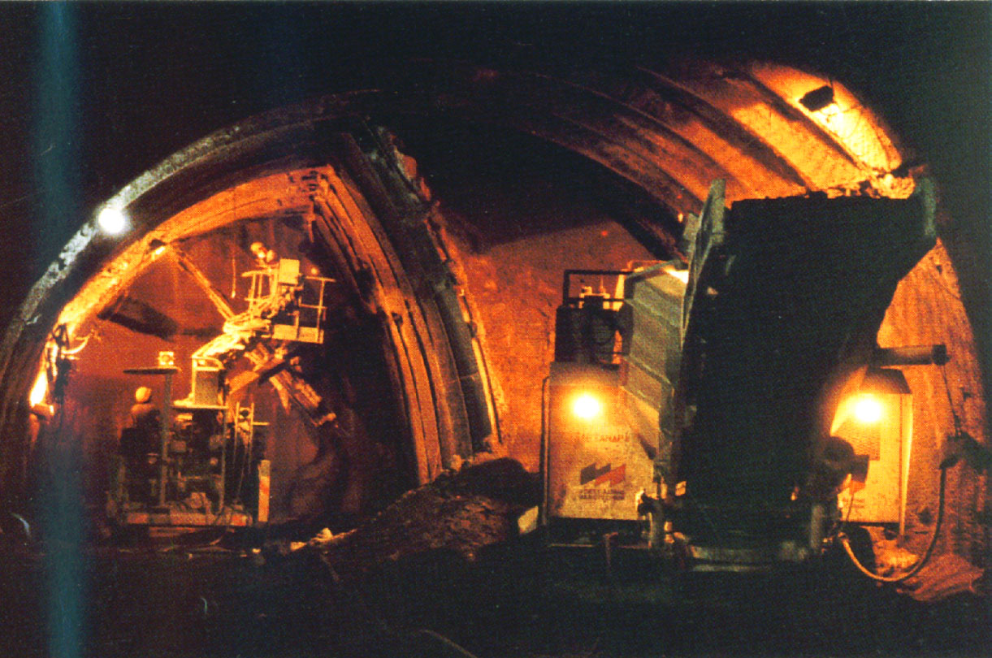
隧道施工工艺及要点
2、隧道掘进开挖方法（钻爆法）及隧道爆破设计
中隔壁法：中隔壁法（CD法）

Slide 17
隧道施工工艺及要点
2、隧道掘进开挖方法（钻爆法）及隧道爆破设计
中隔壁法：交叉中隔壁法 （CRD法）

Slide 18
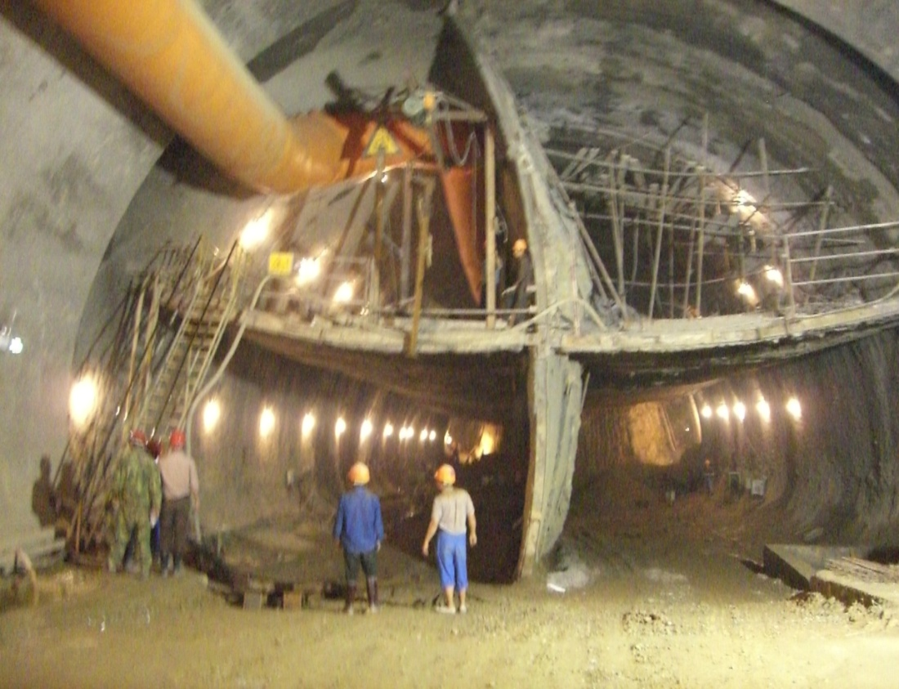
隧道施工工艺及要点
2、隧道掘进开挖方法（钻爆法）及隧道爆破设计
中隔壁法：交叉中隔壁法（CRD法）

Slide 19
隧道施工工艺及要点
2、隧道掘进开挖方法（钻爆法）及隧道爆破设计
双侧壁导坑法 ：

Slide 20
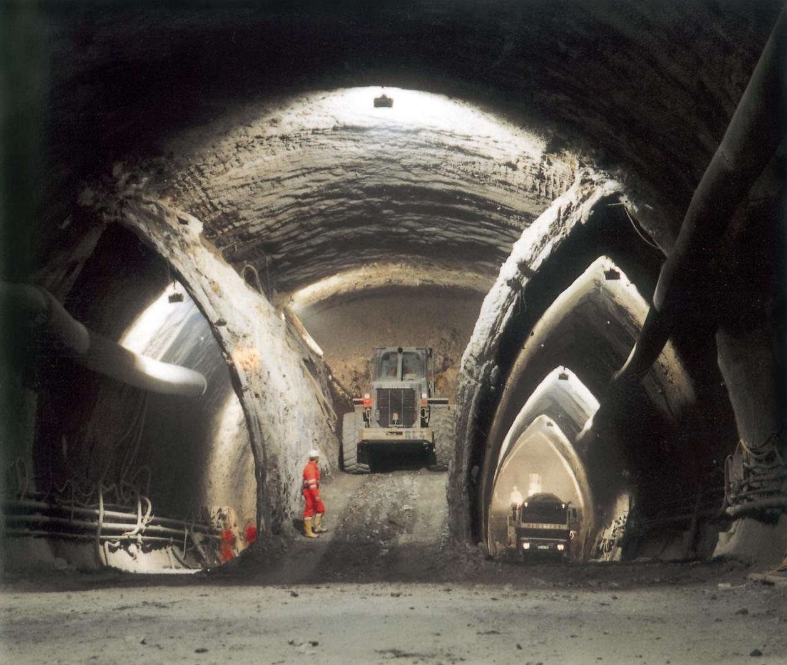
隧道施工工艺及要点
2、隧道掘进开挖方法（钻爆法）及隧道爆破设计
双侧壁导坑法 ：

Slide 21
隧道施工工艺及要点
2、隧道掘进开挖方法（钻爆法）及隧道爆破设计
隧道爆破设计：
隧道开挖前，应根据工程地质条件、开挖断面、开挖方法、掘进循环进尺、钻眼机具和爆破器材等做好钻爆设计，合理地确定炮眼布置、数目、深度和角度、装药量和装药结构、起爆方法、起爆顺序，安排好循环作业等，以正确指导钻爆施工，达到预期的效果。目前，我公司在推广应用“隧道掘进水压爆破技术”。

Slide 22
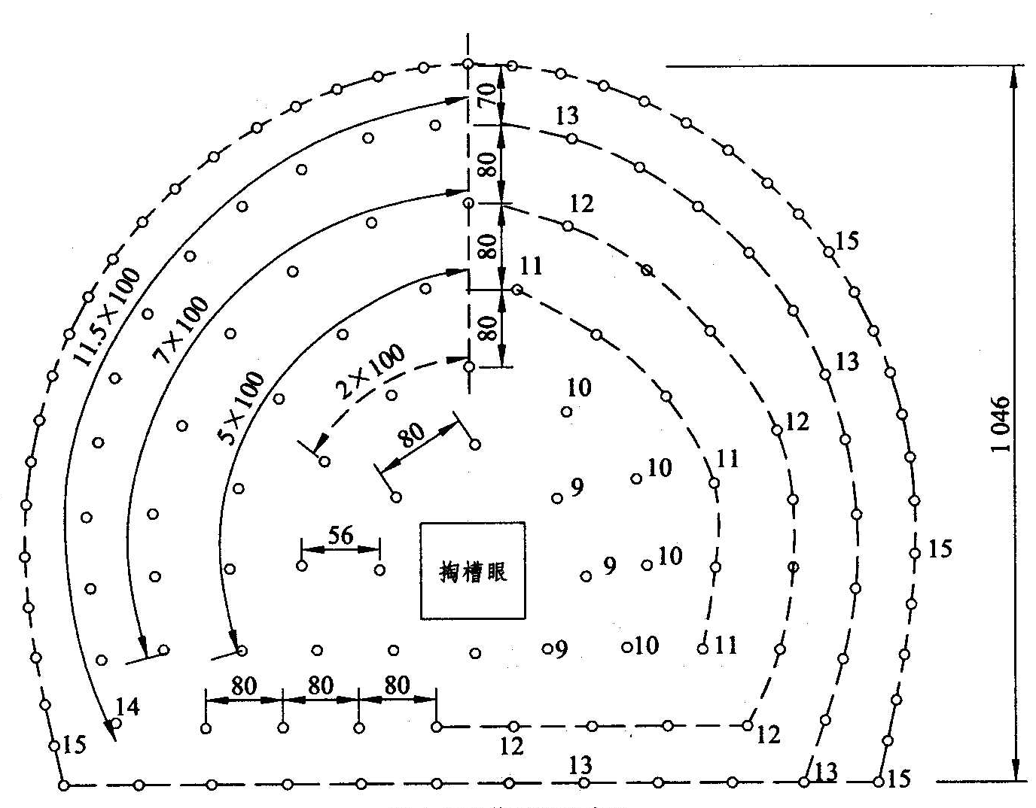
隧道施工工艺及要点
2、隧道掘进开挖方法（钻爆法）及隧道爆破设计
隧道爆破设计：
1、掏槽眼：其作用是先在开挖面上炸出一个槽腔，为后续炮眼的爆破创造新的临空面。
2、辅助眼 ：位于掏槽眼与周边眼之间的炮眼称为辅助眼。其作用是扩大掏槽眼炸出的槽腔，为周边眼爆破创造临空面。
3、周边眼：沿隧道周边布置的炮眼称为周边眼。其作用是炸出较平整的隧道断面轮廓。

Slide 23


隧道施工工艺及要点
2、隧道掘进开挖方法（钻爆法）及隧道爆破设计
水压爆破与常规爆破装药结构的区别：
炮眼无回填堵塞（常规爆破）
炮眼中有水袋炮泥回填堵塞（水压爆破）

Slide 24
隧道施工工艺及要点
3、出碴与运输
（一）有轨运输
有轨运输铺设轻轨线路，用轨道式运输车出碴，小型机车牵引，适用于各种隧道开挖方法，尤其适用于较长的隧道运输(2 km以上），是一种适应性较强和较为经济的运输方式。
洞内运输
无轨运输是采用各种无轨运输车出碴。其特点是机动灵活，不需要铺设轨道，能适应弃碴场离洞口较远和道路坡度较大的场合。缺点是由于多采用内燃驱动，在洞中排除废气，污染洞内空气，故一般适用于大断面开挖和短中等长度的隧道中，并应注意加强通风。
（二）无轨运输

Slide 25
隧道施工工艺及要点
4、初期支护
在开挖后的洞室周边，施作钢、混凝土等支撑物，向洞室周边提供抗力，控制围岩变形，这种开挖后隧道内的支撑体系，称为隧道支护。
为控制围岩应力适量释放和变形，增加结构安全度和方便施工，隧道开挖后立即施作刚度较小并作为永久承载结构一部分的结构层，称为初期支护。
初期支护一般由锚杆、喷射混凝土、钢架、钢筋网等及其它们的组合组成，它是现代隧道工程中最常用的支护形式和方法。

Slide 26
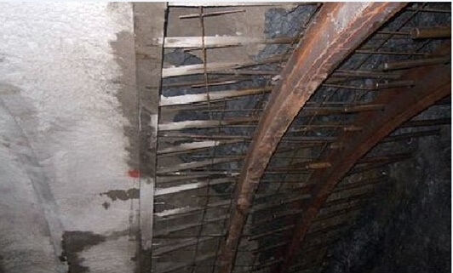
隧道施工工艺及要点
4、初期支护

Slide 27
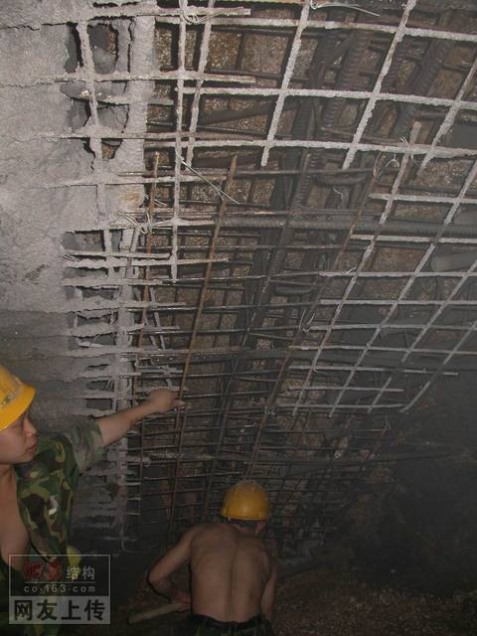
隧道施工工艺及要点
4、初期支护

Slide 28
隧道施工工艺及要点
5、超前地质预报与监控量测
地质预测、预报的内容
(1)断层及断层影响带的位置、规模及其性质；
(2)软弱夹层的位置、规模及其性质；
(3)岩溶的位置、规模及其性质；
(4)不同岩性、围岩级别变化界面的位置；
(5)工程地质灾害可能发生的位置和规模；
(6)含水构造的位置、规模及其性质

Slide 29
隧道施工工艺及要点
5、超前地质预报与监控量测
地质预测、预报的方法
(1)常规地质法（地质素描）
(2)物理勘探法
(3)钻探法

Slide 30
隧道施工工艺及要点
5、超前地质预报与监控量测
地质预测、预报的方法
(1)常规地质法（地质素描）
常规地质法是隧道爆破开挖后及时查看掌子面地质状况（包括支护状况），描绘地质图，通常称为地质素描。并通过与设计资料的对比，提供地质情况预报，地质素描图应归入竣工资料。

Slide 31
隧道施工工艺及要点
5、超前地质预报与监控量测
地质预测、预报的方法
(2)物理勘探法
物理勘探法是用爆破、激振装置等手段产生弹性波或用仪器发射电磁波，对不同界面反射回的波形进行分析，预测、预报隧道前方的工程地质、水文地质情况，其占用隧道循环时间较少。
主要适用于以下范围：
(a)适用于对掌子面前方和周围较大范围内的地质构造、洞穴、隐伏含水体等的探测。
(b)被探测对象与周围介质之间有明显的物理性质差异。
(c)被探测对象具有一定的规模，且地球物理异常有足够的强度。
(d)能抑制干扰，区分有用信号和干扰信号。

Slide 32
隧道施工工艺及要点
5、超前地质预报与监控量测
地质预测、预报的方法
(3)钻探法：超前水平钻孔法
超前平行导坑预报法
钻探法是最直观、可靠的超前预报手段，通过对钻孔取样的分析，判断地层变化、岩性差异、地层含水量等信息，根据需要预报的距离远近可采用不同型号的钻机（或取芯，或配合钻孔窥视仪，或根据钻进的速度变化和出水量进行地质分析）。

Slide 33
隧道施工工艺及要点
5、超前地质预报与监控量测
监测项目与内容
( 1 )地质和支护状态现场观察
( 2 )岩体（岩石）力学参数测试
( 3)应力应变测试
( 4 )压力测试
( 5)位移测试(含地表沉降)
( 6)温度测试
(7)物理探测

Slide 34
隧道施工工艺及要点
5、超前地质预报与监控量测
量测方法
( 1 )地质素描
( 2 )水准仪测拱顶下沉和地表沉降
( 3)收敛计测坑道周边相对位移
( 4 )位移计测围岩内部位移
( 5)钢筋计测锚杆应力及锚杆抗拔力
( 6)压力盒测支护与围岩间的接触应力
(7)声波测围岩的弹性波速度

Slide 35
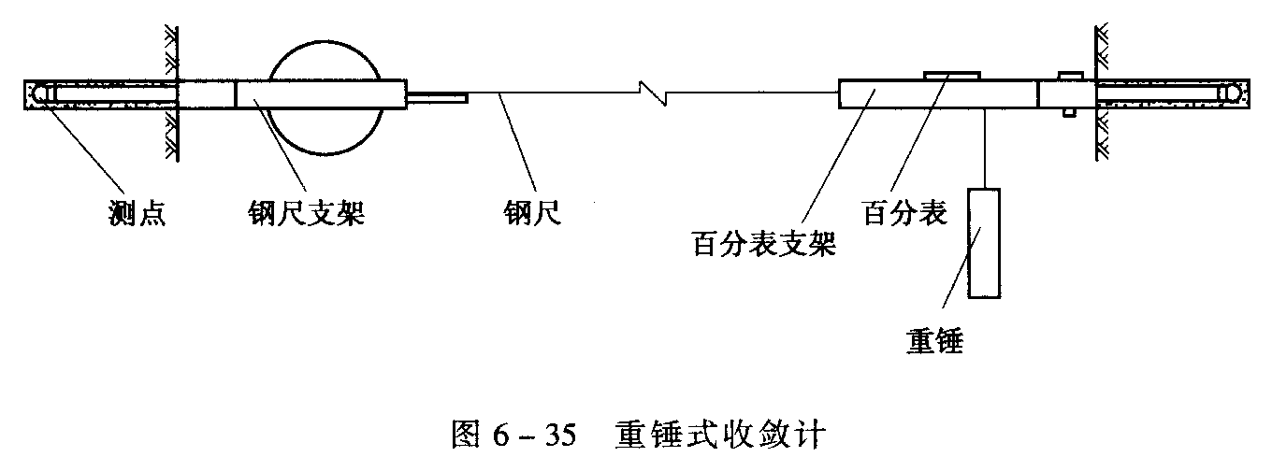
隧道施工工艺及要点
5、超前地质预报与监控量测
量测方法

Slide 36
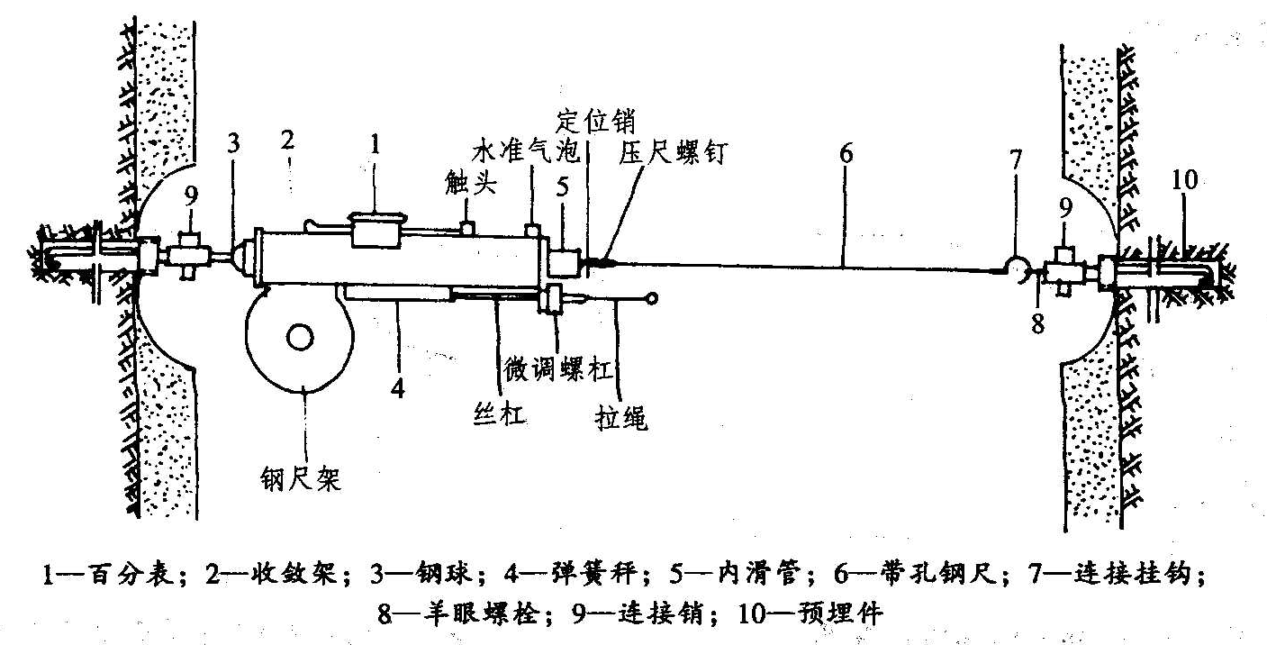
隧道施工工艺及要点
5、超前地质预报与监控量测
量测方法
球形铰连接弹簧式收敛计

Slide 37
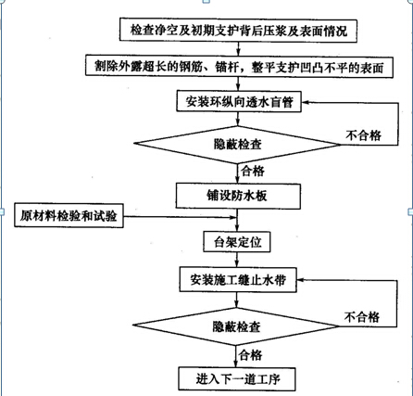
隧道施工工艺及要点
6、防排水施工
隧道防水施工流程

Slide 38
隧道施工工艺及要点
6、防排水施工
结构防水板施工
基面处理
缓冲垫层的铺设
防水板铺设
防水板搭接
质量检验
混凝土施工时防水板的保护

Slide 39
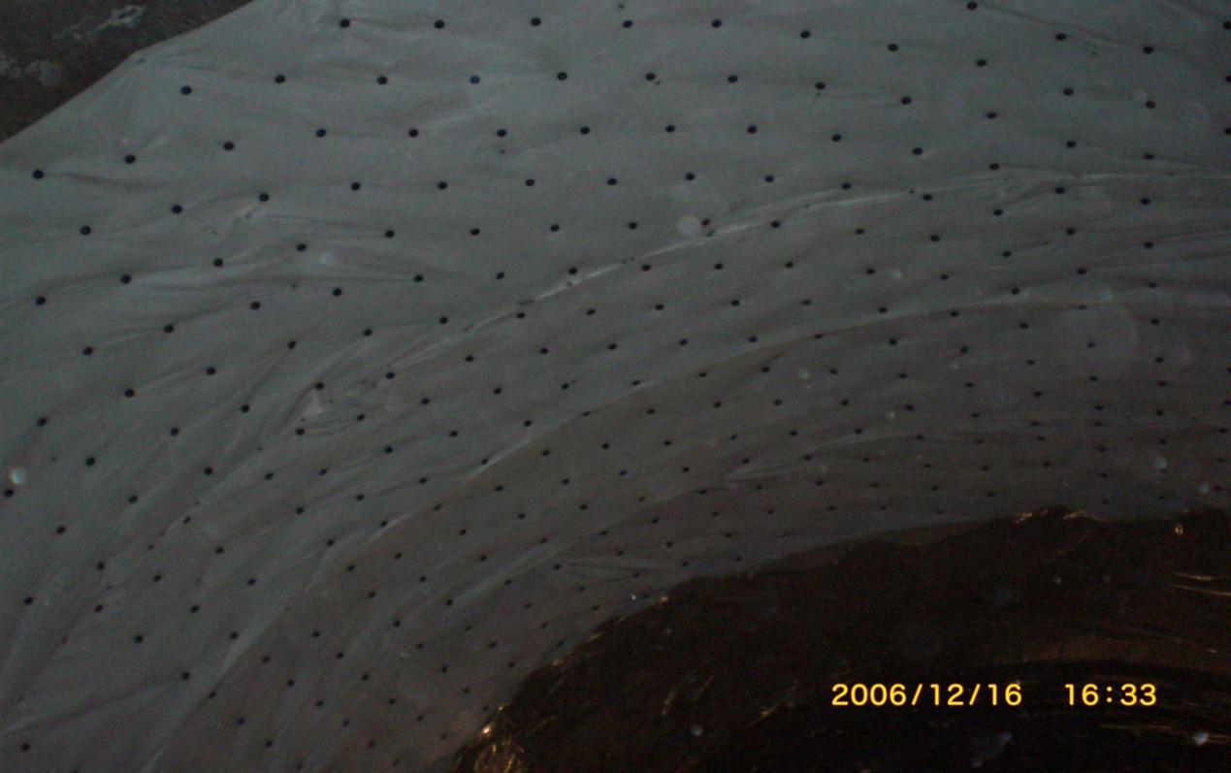
隧道施工工艺及要点
6、防排水施工
结构防水板施工
缓冲垫层的铺设

Slide 40
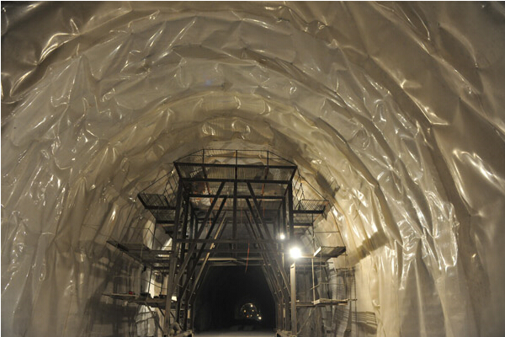
隧道施工工艺及要点
6、防排水施工
结构防水板施工
防水板铺设

Slide 41
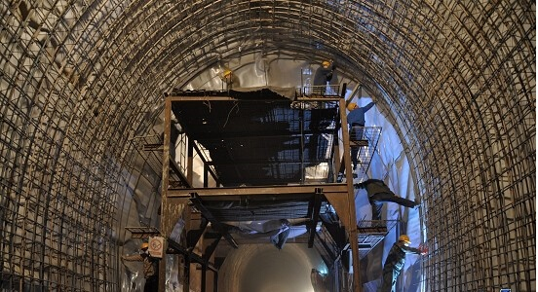
隧道施工工艺及要点
7、模筑衬砌：钢筋绑扎

Slide 42
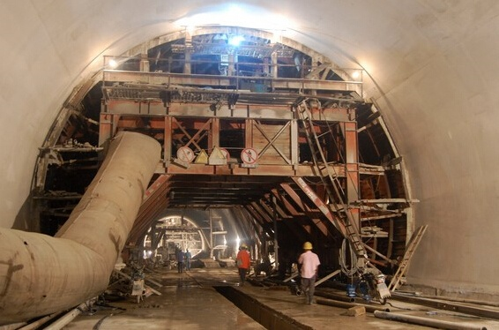
隧道施工工艺及要点
7、模筑衬砌：台车就位

Slide 43
隧道施工工艺及要点
8、辅助坑道
横洞
平行导坑
斜井
竖井
投料孔

Slide 44


感谢聆听
资源整合，产品服务
↓↓↓
公司官网 | http://www.bofety.com/
如需进一步沟通
↓↓↓
联系我们 | 15250014332 / 0512-68637852
扫码关注我们
获取第一手安全资讯
微信公众号
抖音

